Slide 1
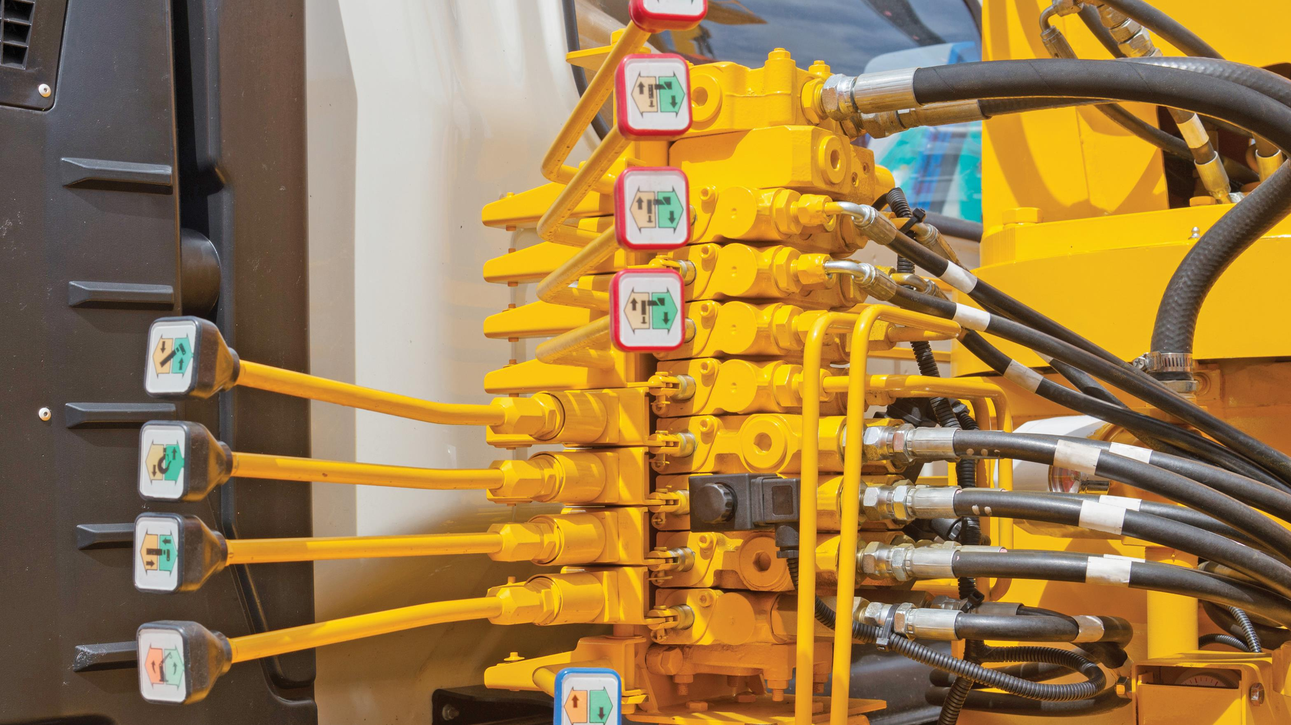
หน่วยการเรียนรู้ที่ 7
วงจรควบคุมทิศทางและการควบคุมการทำงานในระบบไฮดรอลิกส์

Slide 2
วาล์วควบคุมระบบไฮดรอลิกส์ทำหน้าที่ควบคุมการไหลของน้ำมัน
ไฮดรอลิกส์ในท่อภายใต้ความดันให้เป็นไปตามสภาพงานที่ต้องการด้วยวงจรไฮดรอลิกส์ ประกอบด้วย สัญลักษณ์วาล์ว จะใช้เขียนแทนภาพจริงของอุปกรณ์วาล์วประเภทต่างๆ สัญลักษณ์รูอุปกรณ์ใช้เขียนกำกับไว้ที่ตำแหน่งของวาล์วเพื่อแสดงรูต่างๆ ที่ตัววาล์วควบคุมทิศทางแบบแกนหมุน วาล์วแบบนี้มีโครงสร้างและการงานต่างจากวาล์วแบบต่างๆ ที่กล่าวมาแล้ว แต่หน้าที่และการควบคุมเหมือนกันคือ มีทั้งแบบควบคุม 2 ทิศทาง
3 ทิศทาง และ 4 ทิศทาง วาล์วควบคุมทิศทางแบบแผ่นหมุน วาล์วแบบนี้รูที่ความดันเข้าและออกจะติดอยู่กับตัววาล์ว จะให้คุณสมบัติในการปรับลดความดันได้ดี วาล์วควบคุมทิศทางแบบแผ่นเลื่อนมีวิธีการบังคับให้วาล์วทำงานโดยการดันหรือดึง การเลือกใช้วาล์วนั้นต้องพิจารณาขนาดและอัตราการไหลที่เหมาะสมเพื่อการทำงานอย่างมีประสิทธิภาพ
สาระสำคัญ

Slide 3
1. วาล์วควบคุมทิศทาง
2. วาล์วควบคุมความดัน
3. วาล์วควบคุมอัตราการไหล
4. การควบคุมไฮดรอลิกส์ไฟฟ้าเบื้องต้น
สาระการเรียนรู้

Slide 4
สมรรถนะประจำหน่วย
แสดงความรู้เกี่ยวกับวงจรควบคุมทิศทางและ
การควบคุมการทำงานในระบบไฮดรอลิกส์
ต่อวงจรควบคุมการทำงานของระบบไฮดรอลิกส์

Slide 5
อธิบายหลักการทำงานของวาล์วควบคุมทิศทางได้
อธิบายหลักการทำงานของวาล์วควบคุมความดันได้
อธิบายหลักการทำงานของวาล์วควบคุมอัตราการไหลได้
อธิบายวิธีการควบคุมไฮดรอลิกส์ไฟฟ้าเบื้องต้นได้
เพื่อให้มีกิจนิสัยที่ดีในการทำงานด้วยความเป็นระเบียบเรียบร้อย ประณีต รอบคอบ ซื่อสัตย์ และปลอดภัย
จุดประสงค์การเรียนรู้

Slide 6
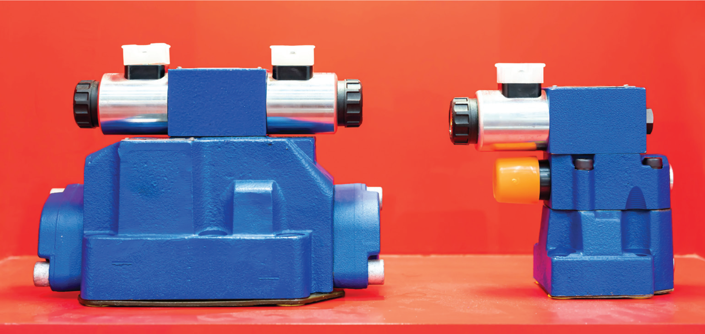
1. วาล์วควบคุมทิศทาง
วาล์วควบคุมทิศทางทำหน้าที่เปลี่ยนทิศทางการไหลของน้ำมันให้เป็นไปตามทิศทางที่ต้องการ ทั้งนี้เพื่อให้วงจรหรืออุปกรณ์ทำงาน เช่น กระบอกสูบ มอเตอร์ให้สามารถทำงานและเคลื่อนที่ทิศทางตามต้องการ

Slide 7
1.1 สัญลักษณ์และการอ่านสัญลักษณ์
สัญลักษณ์วาล์วในระบบไฮดรอลิกส์จะใช้ตัวเลขแทนจำนวนท่อทางและตำแหน่งของวาล์วตัวอย่างเช่น 2/2, 3/2, 4/2, 4/3 โดยตัวเลขตัวแรกจะแทนจำนวนท่อทาง และตัวเลขตัวหลัง
จะแทนจำนวนตำแหน่ง เช่นเดียวกับการเรียกชื่อวาล์วในระบบนิวเมติกส์ก็จะใช้การเขียนแทนภาพจริงของอุปกรณ์วาล์วประเภทต่างๆ โดยสัญลักษณ์นี้ไม่ได้เขียนแสดงถึงโครงสร้างและ
รูปเหมือนของวาล์ว แต่เขียนแทนด้วยรูปสี่เหลี่ยมจัตุรัส ภายในจะมีเส้นและลูกศรแสดง
ทิศทางการไหล และกำหนดสัญลักษณ์ของรูที่ตัวอุปกรณ์ด้วยสัญลักษณ์ตัวเลขหรือตัวอักษร

Slide 8
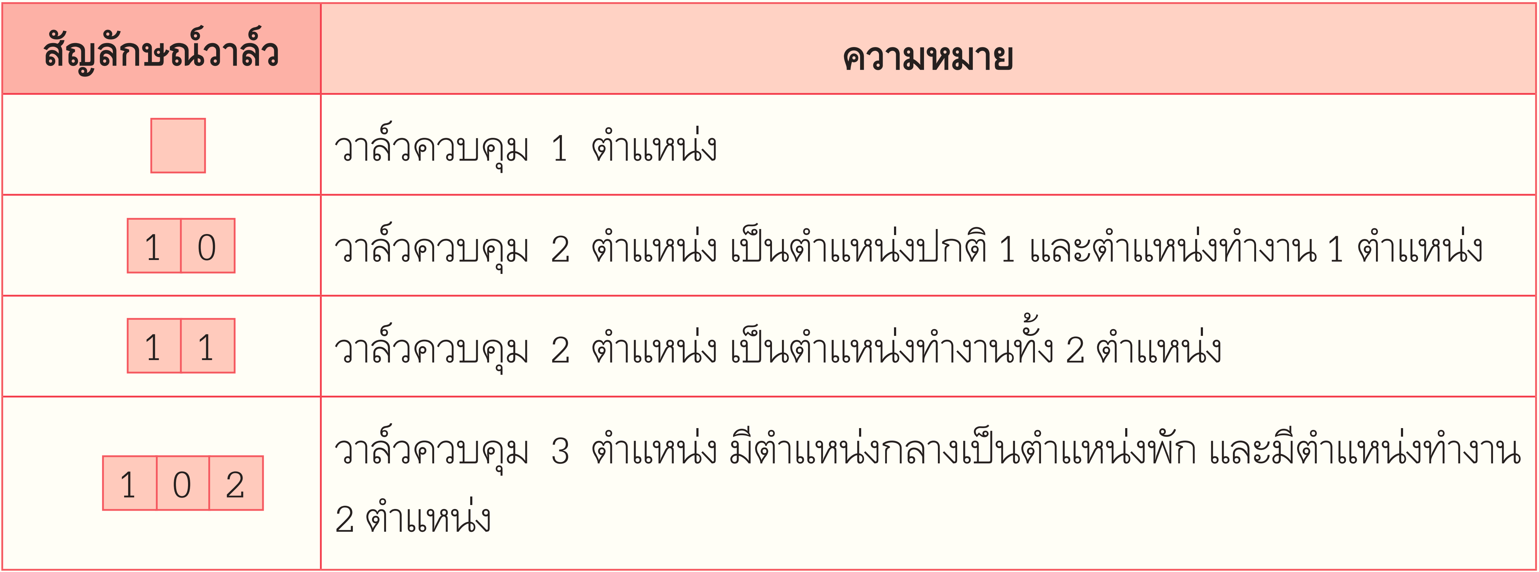
สัญลักษณ์ของวาล์วและการอ่านตำแหน่งวาล์วในระบบไฮดรอลิกส์

Slide 9
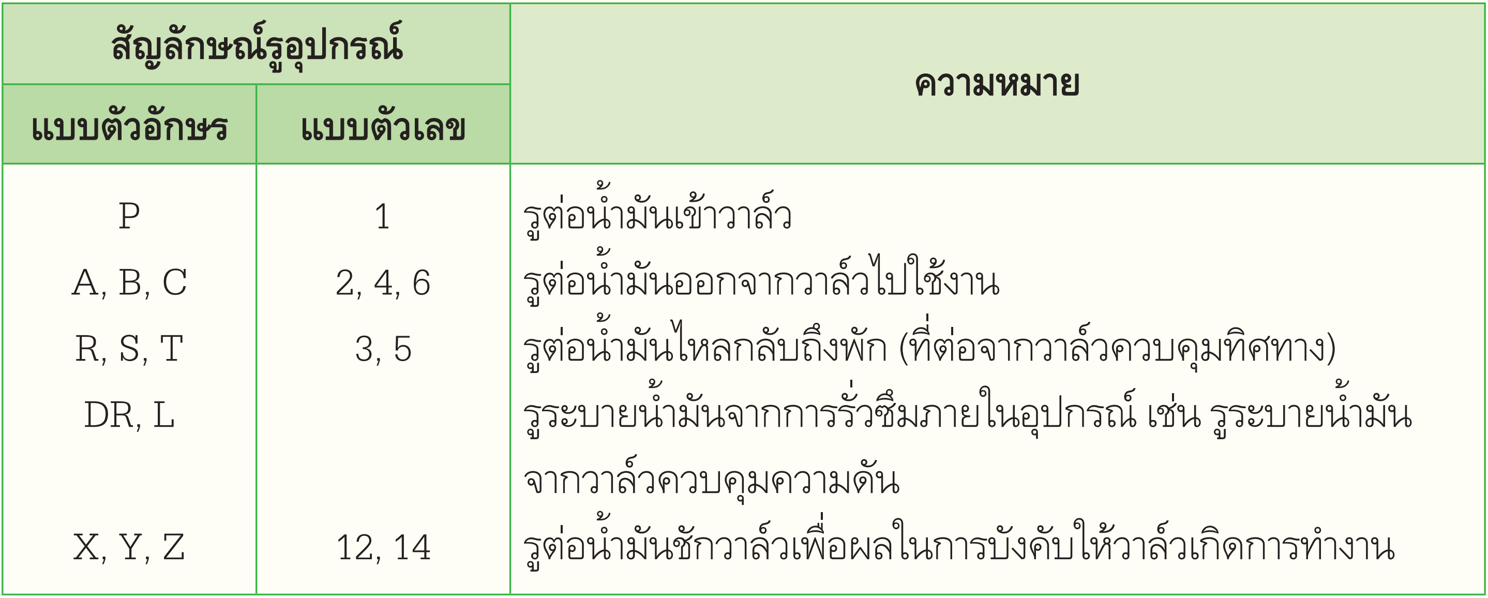
สัญลักษณ์รูของวาล์ว

Slide 10
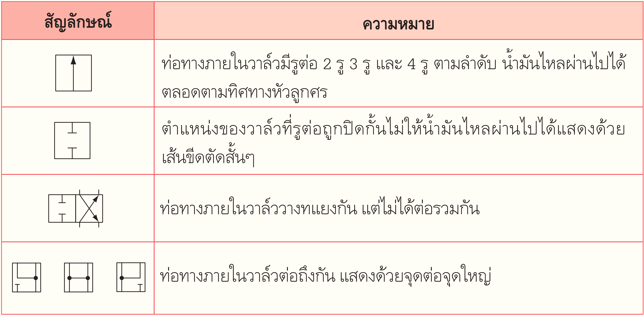
ความหมายของเส้นและหัวลูกศรที่เขียนเป็นสัญลักษณ์ของวาล์วควบคุมทิศทาง

Slide 11
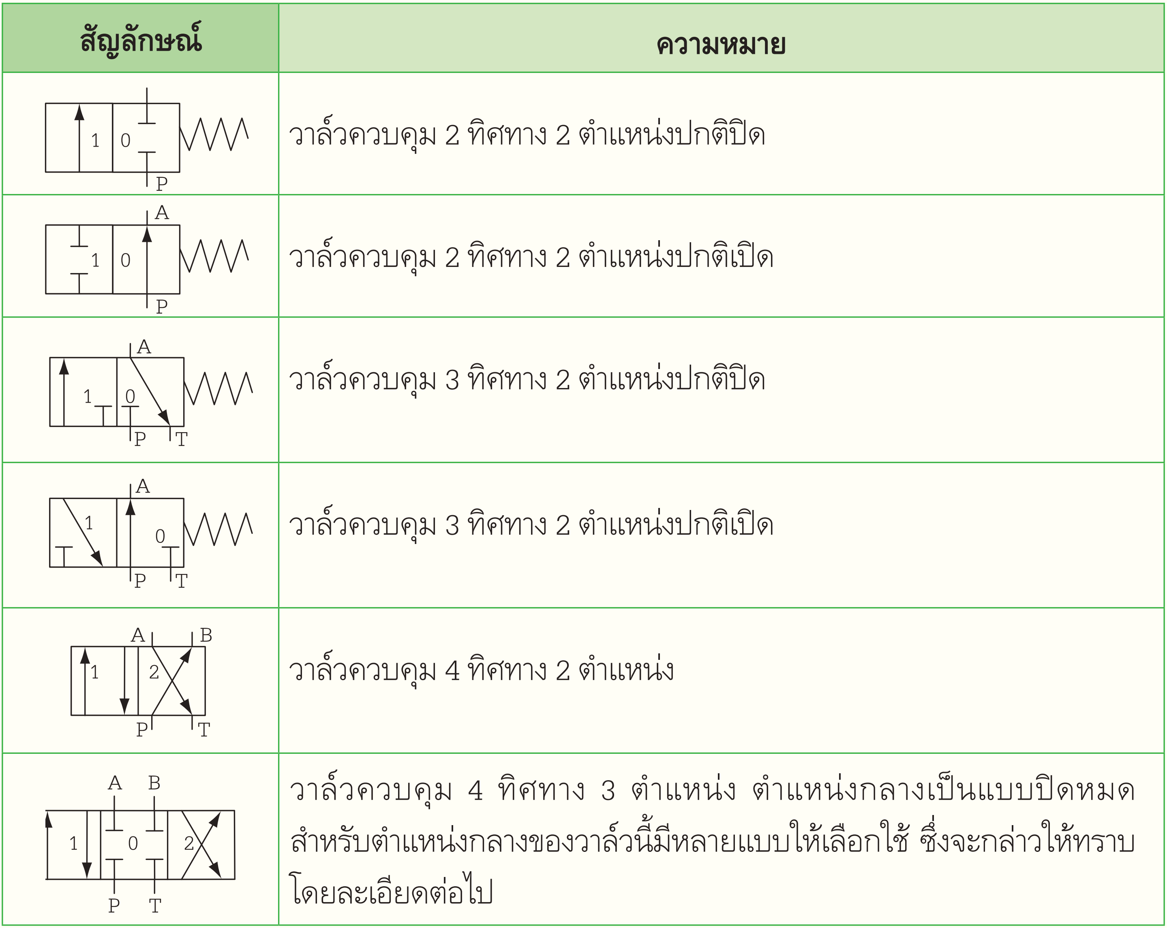
สัญลักษณ์
ของวาล์วควบคุมทิศทาง

Slide 12
1.2 ขนาดของวาล์วควบคุม
การเลือกใช้วาล์วควบคุม ต้องพิจารณาขนาดของวาล์วให้เหมาะสมกับระบบ
ซึ่งสามารถทำหน้าที่ได้อย่างสมบูรณ์ในช่วงอัตราการไหลค่าหนึ่ง ขนาดของวาล์วขึ้นอยู่กับการออกแบบ อัตราการไหลในระบบ และขนาดของรูวาล์ว

Slide 13
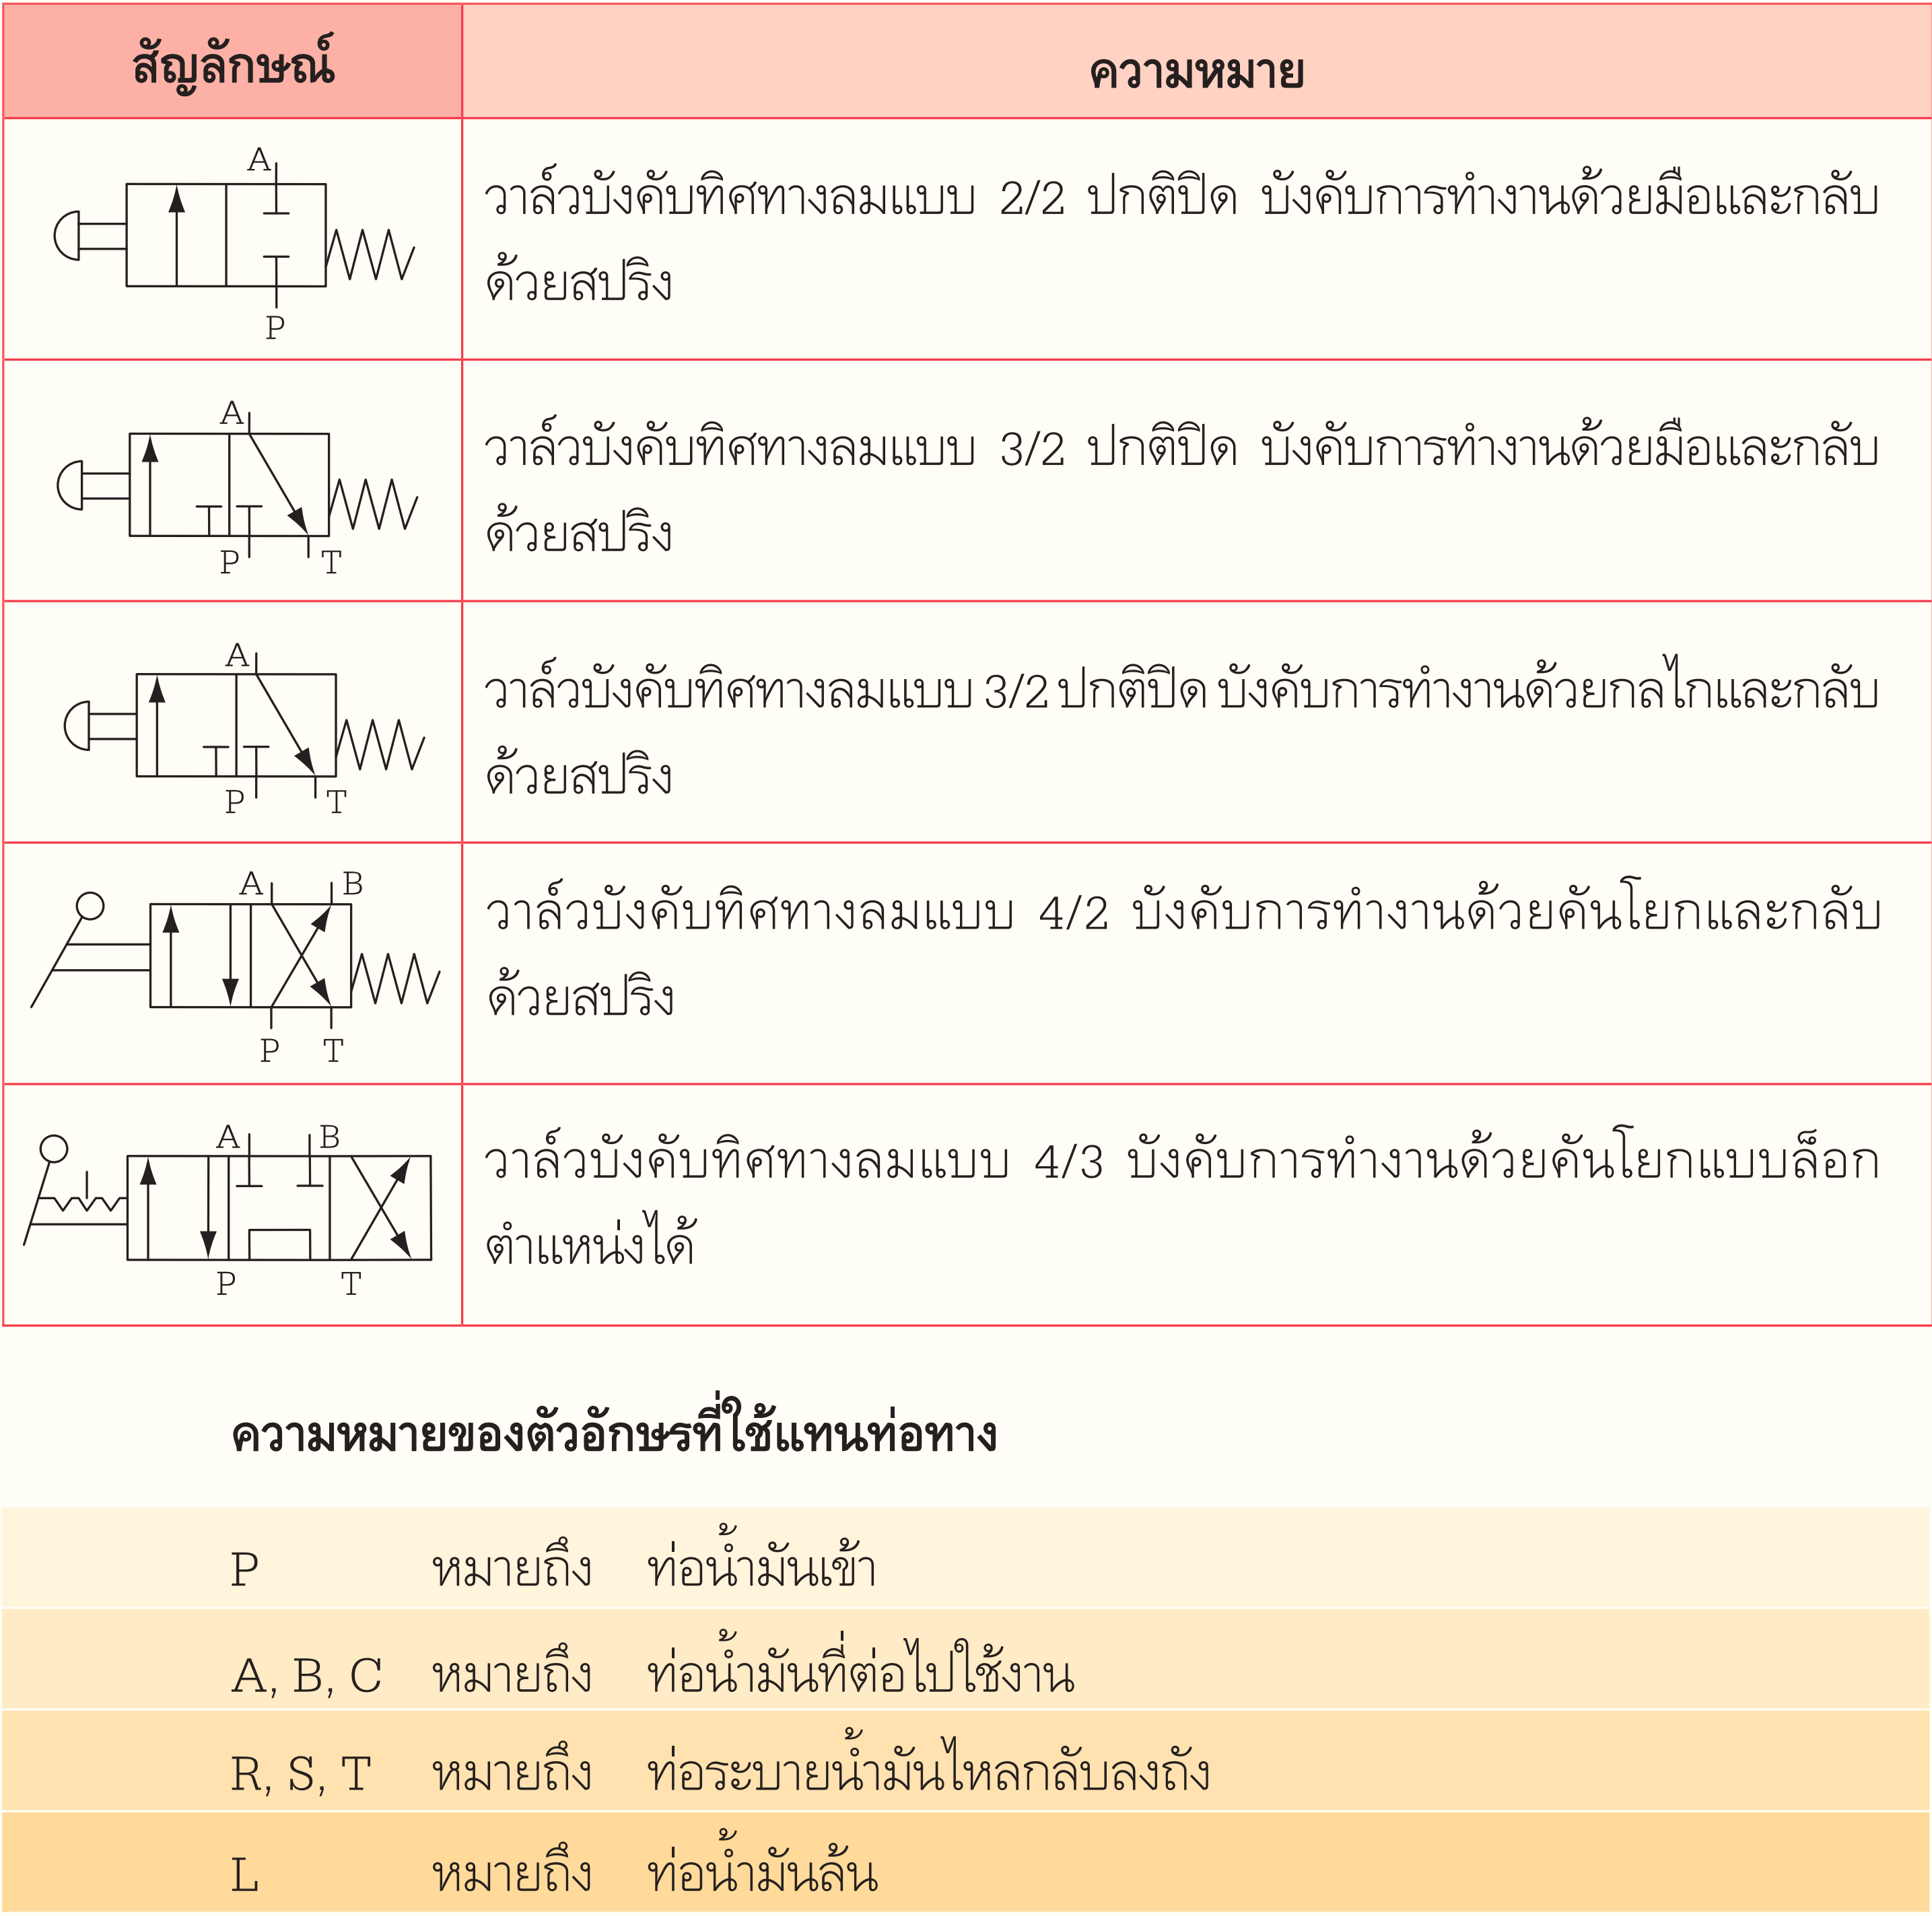
ตัวอย่าง
สัญลักษณ์และการเรียกชื่อ
วาล์วควบคุมทิศทาง

Slide 14
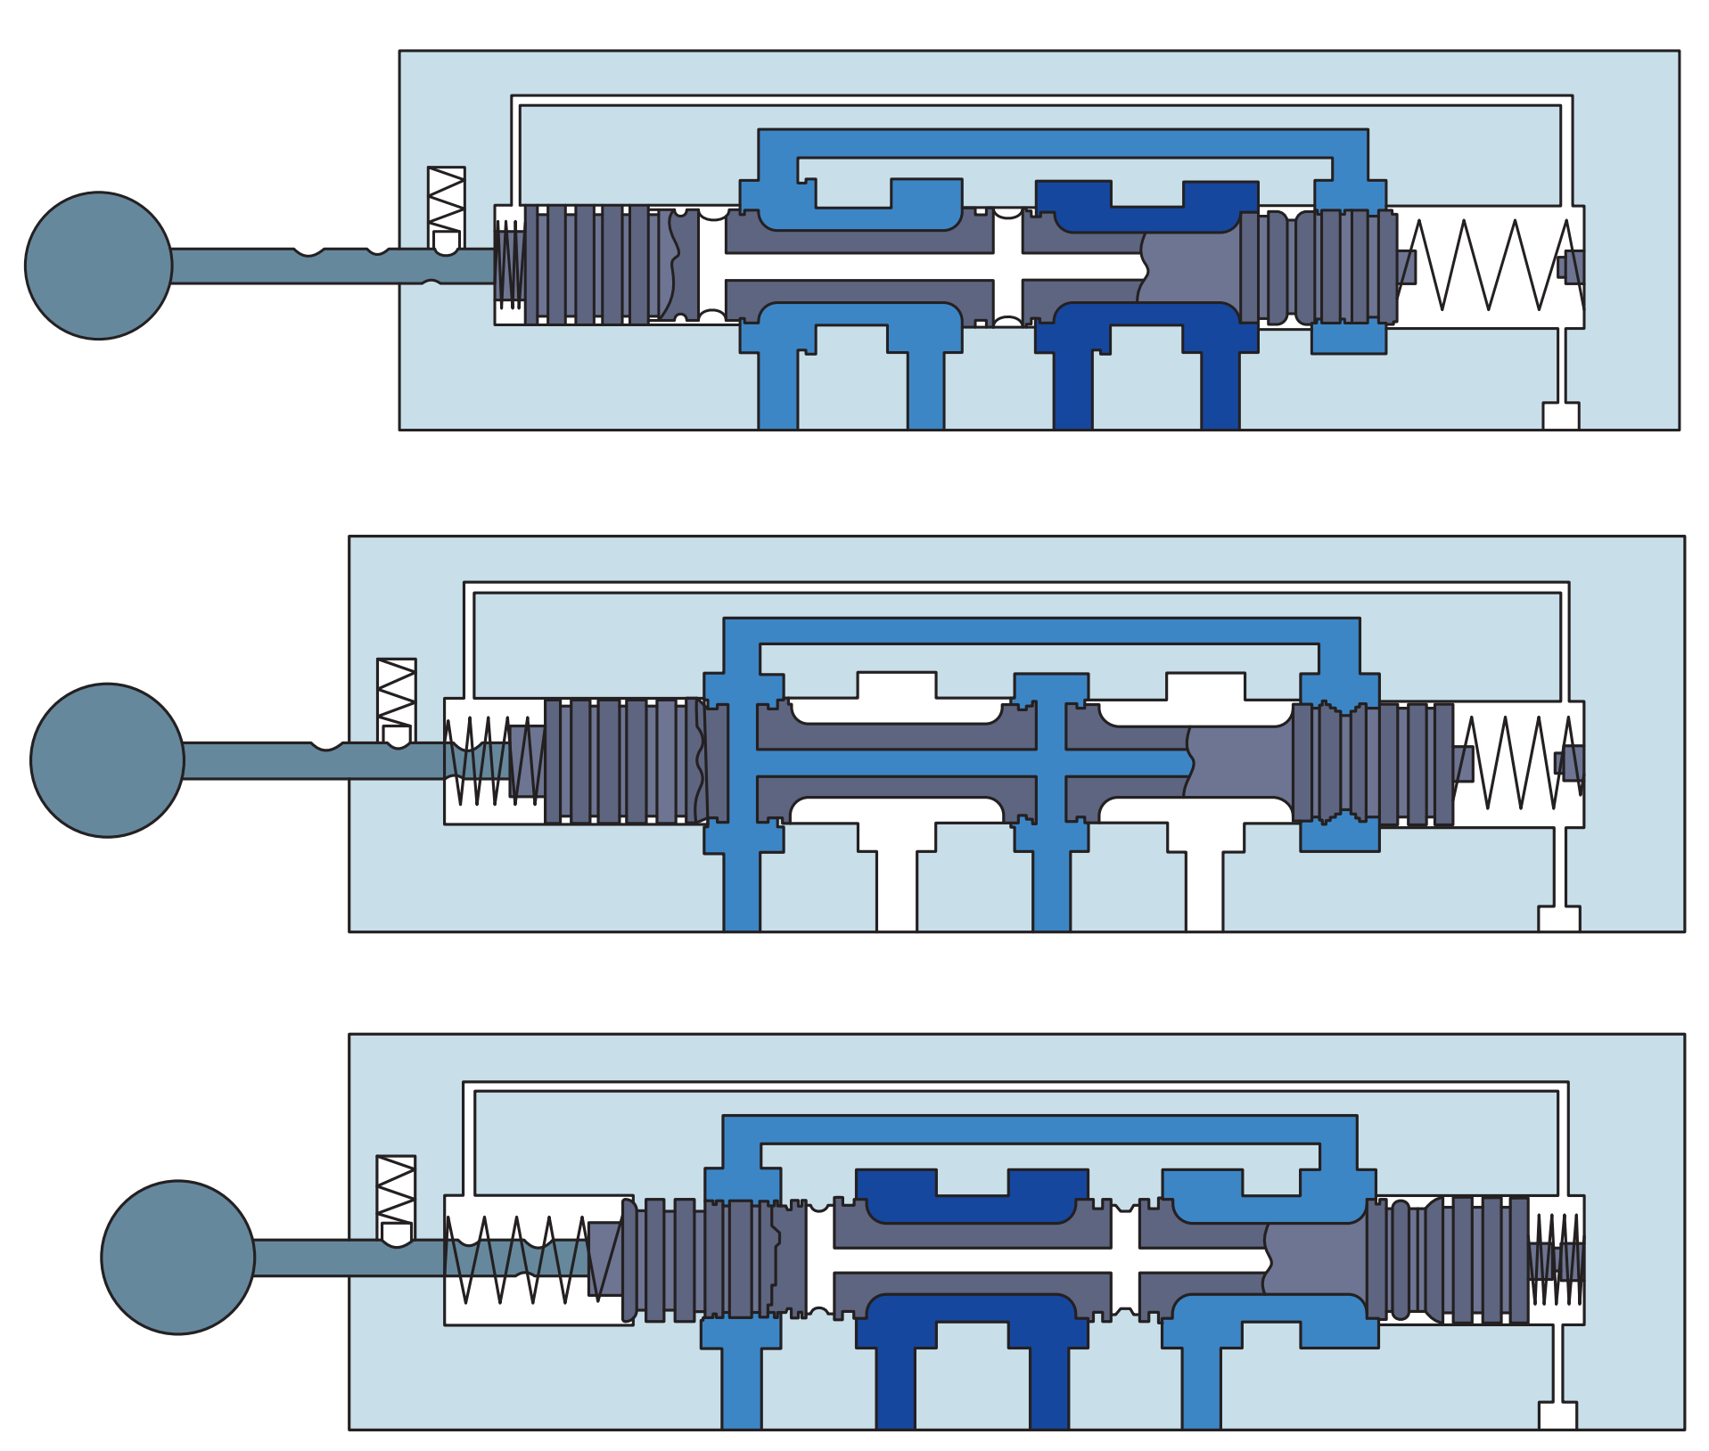
1.2 ขนาดของวาล์วควบคุม
1.2.1 วาล์วควบคุมทิศทางแบบ 4/3
เป็นวาล์วบังคับทิศทางลมที่มีรูลม 4 รู
3 ตำแหน่ง และมีการบังคับการทำงานด้วย
การโยกแบบเลือกตำแหน่งได้

Slide 15
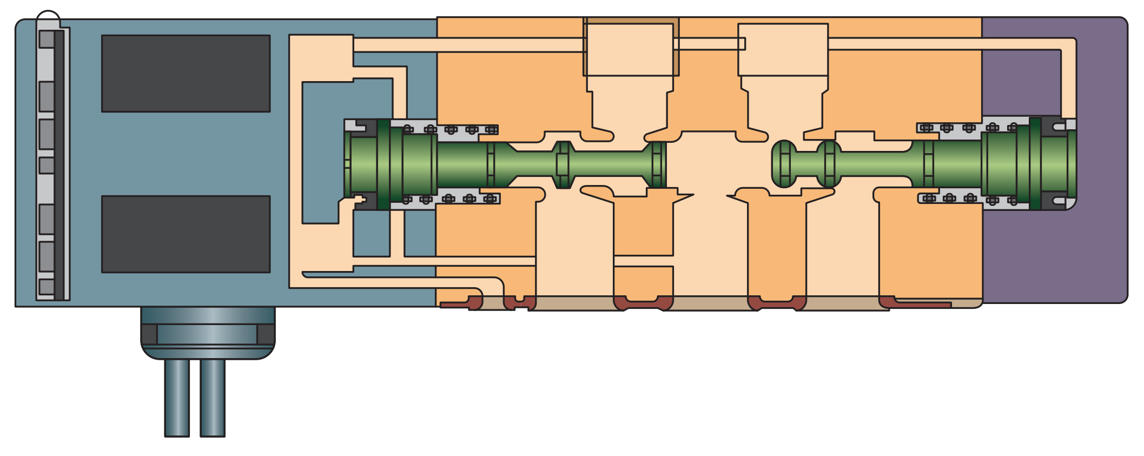
1.2.2 วาล์วควบคุมทิศทางแบบแกนหมุน
วาล์วนี้มีหน้าที่และการควบคุม
ทั้งแบบควบคุม 2 ทิศทาง 3 ทิศทาง และ
4 ทิศทาง เช่นเดียวกับวาล์วแบบสปูลเลื่อน ใช้สำหรับความดันต่ำๆ เท่านั้น แต่โดยทั่วไปนิยมใช้ไพลอตวาล์วเพื่อให้
ความดันไพลอตไปควบคุมการทำงาน
ของวาล์วแบบสปูลเลื่อนอีกทีหนึ่ง

Slide 16
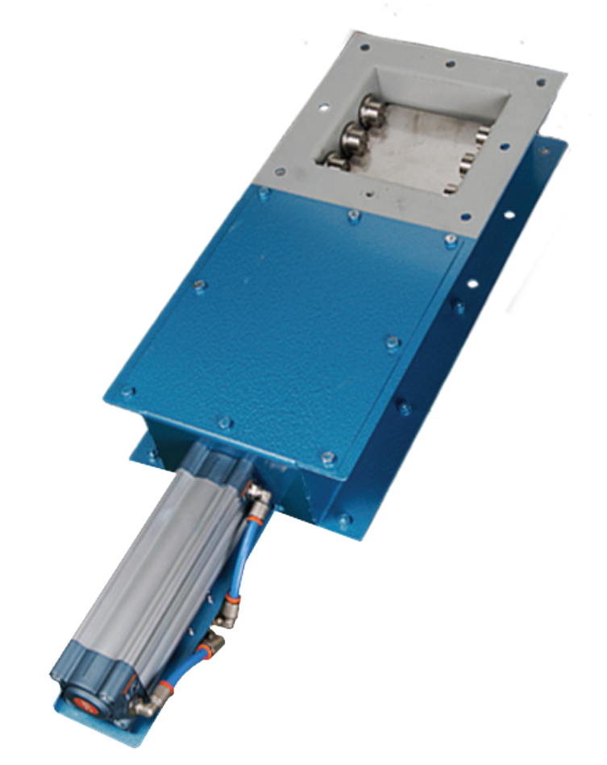
1.2.3 วาล์วควบคุมทิศทางแบบแผ่นหมุน
วาล์วแบบนี้รูที่ความดันเข้าและออกจะติดอยู่กับ
ตัววาล์ว มีคุณสมบัติในการปรับลดความดันได้ดี และให้
การสมดุลของแรงดันที่กระทำในตัววาล์วมีมากขึ้น โดยที่
ไม่ต้านกับแรงที่ใช้ควบคุม จึงทำให้ควบคุมได้ง่าย มีใช้
ทั้งแบบ 2 ทาง 3 ทาง และ 4 ทาง

Slide 17
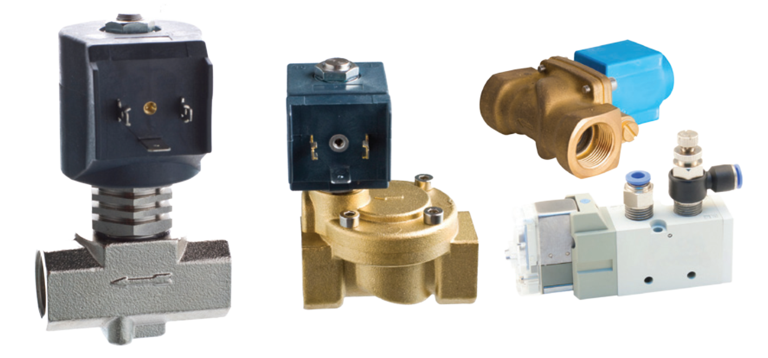
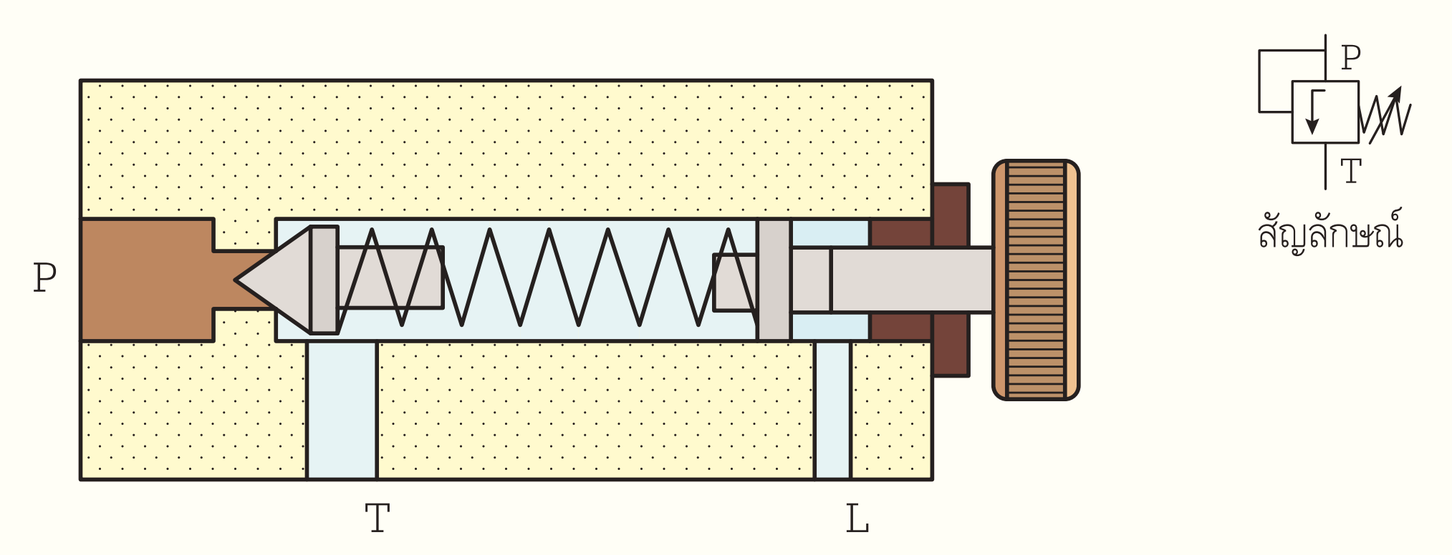
2. วาล์วควบคุมความดัน
วาล์วควบคุมความดัน (Pressure Control Valve) ทำหน้าที่ควบคุมความดันน้ำมันของวงจรให้อยู่ที่ระดับความดันเดียวกันทั้งวงจร เพื่อป้องกันความเสียหายที่อาจจะเกิดขึ้นกับอุปกรณ์ เนื่องมาจากความดันน้ำมันมีค่าสูงเกินไป

Slide 18
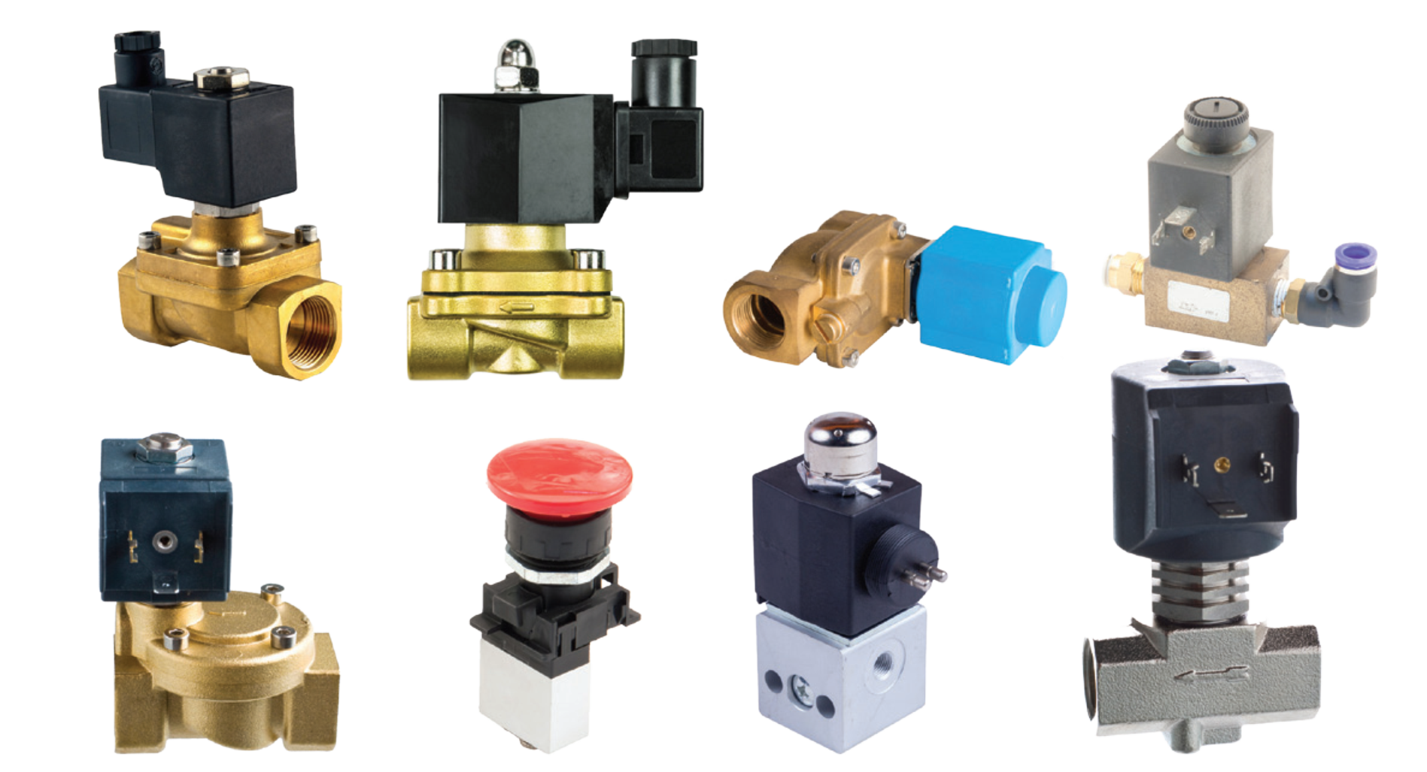
วาล์วระบายความดัน (Pressure Relief Valve) จะมีติดตั้งอยู่ในเครื่องจักรที่ใช้ระบบไฮดรอลิกส์ควบคุมการทำงานเสมอมีหน้าที่หลักดังนี้
• เพื่อป้องกันความดันใช้งานไม่ให้สูงเกินไปในระบบ
• เพื่อจำกัดความดันใช้งานตามที่ตั้งค่าความดันไว้
• เพื่อตั้งค่าความดันสูงสุดในระบบไฮดรอลิกส์ที่ต้องการ

Slide 19
วาล์วควบคุมอัตราการไหล
มีหน้าที่ควบคุมอัตราการไหลของน้ำมันได้เพียงทิศทางเดียวมีคุณสมบัติใช้สำหรับควบคุมความเร็วของก้านสูบ
3. วาล์วควบคุมอัตราการไหล

Slide 20
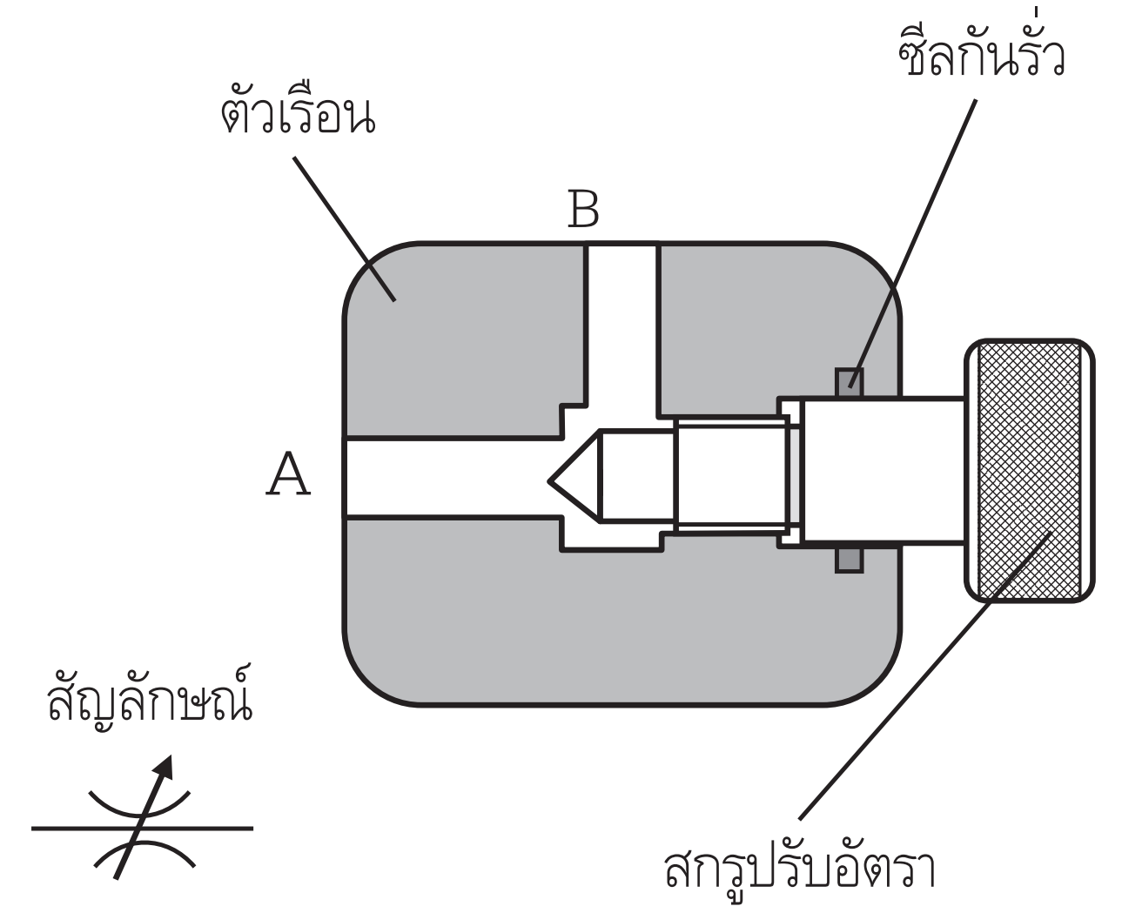
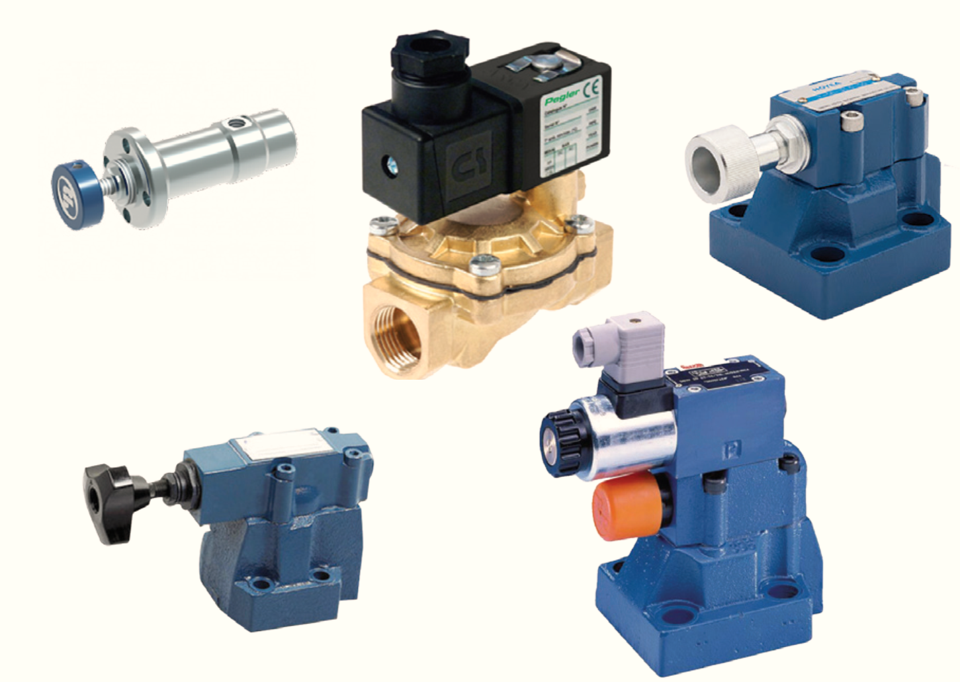
3.1 วาล์วควบคุมอัตราการไหลแบบปรับค่าได้
วาล์วควบคุมอัตราการไหลแบบปรับค่าได้ (Throttle Valve Adjustable) มีหลักการทำงาน คือ เมื่อป้อนน้ำมันเข้าทางด้าน A ปริมาณน้ำมันจะถูกควบคุมทำให้น้ำมันไหลออกทาง B มีปริมาณน้อยกว่าทางด้าน A เช่นเดียวกันเมื่อป้อนน้ำมันเข้าทาง B ก็จะสามารถควบคุมปริมาณการไหลของน้ำมัน
ได้เช่นเดียวกัน ซึ่งปริมาณน้ำมันที่ไหลผ่านจะมากหรือน้อยขึ้นอยู่กับการปรับสกรูของวาล์วให้เปิดทาง
น้ำมันให้กว้างหรือแคบ

Slide 21
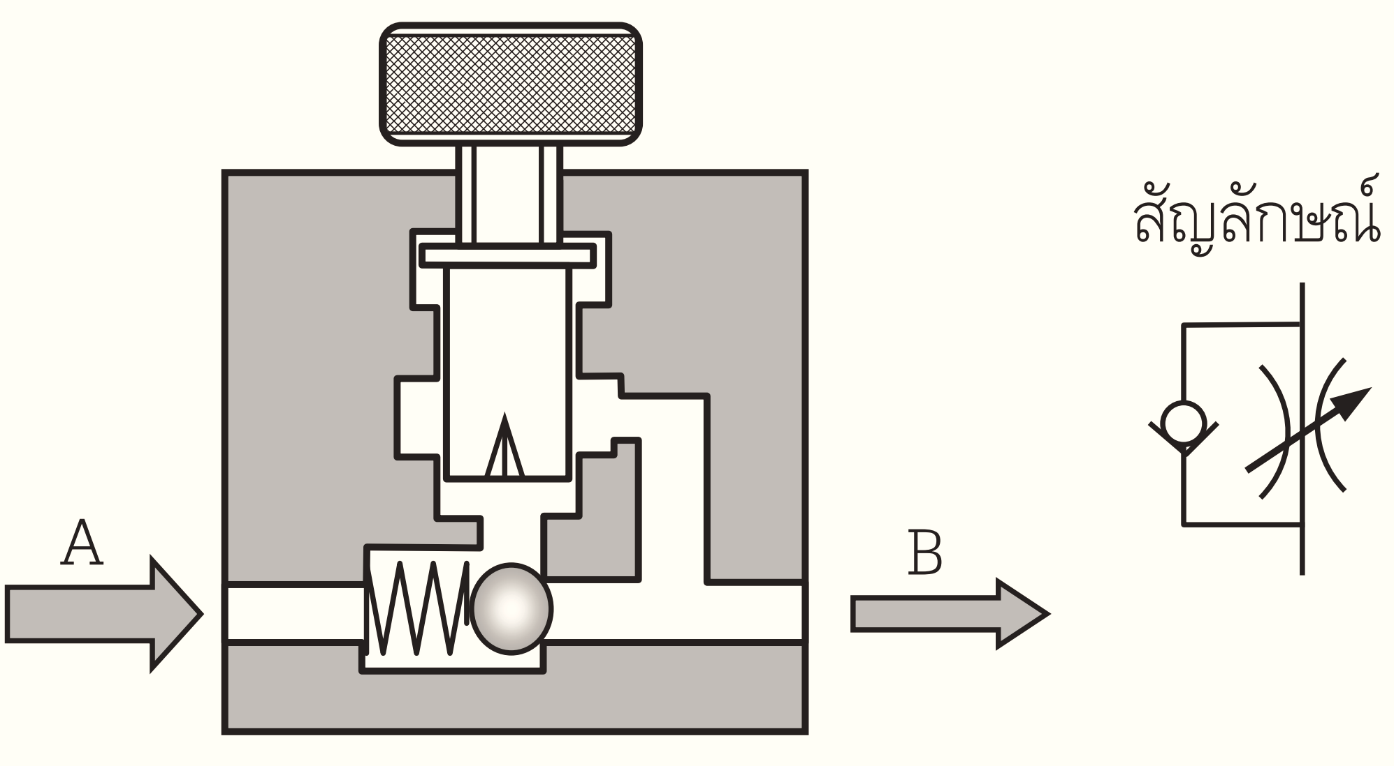
3.2 วาล์วควบคุมการไหลทางเดียว
วาล์วควบคุมการไหลทางเดียว (One-Way Flow Control Valve) โดยสามารถควบคุมอัตราการไหลของน้ำมันได้เพียงทิศทางเดียว ดังนั้นจึงเป็นวาล์วที่ใช้สำหรับควบคุมความเร็วของก้านสูบในขณะที่เคลื่อนที่เข้าหรือออกได้อย่างอิสระ

Slide 22
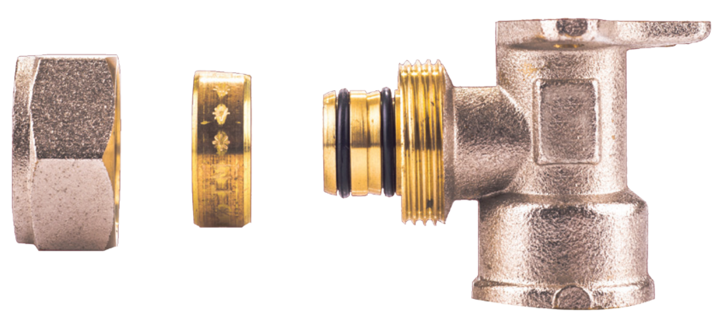
3.3 วาล์วกันกลับชนิดมีนํ้ามันควบคุม
วาล์วกันกลับชนิดมีน้ำมันควบคุม (Pilot Controlled Check Valve) เป็นวาล์วที่ให้น้ำมันไหลผ่านได้ทิศทางเดียว เช่นเดียวกับวาล์วกลับธรรมดา (Check Valve) แต่ข้อดีของวาล์วชนิดนี้ คือ หากมีความดันไหลเข้าทางท่อควบคุมก็จะทำให้น้ำมันไหลย้อนกลับได้

Slide 23
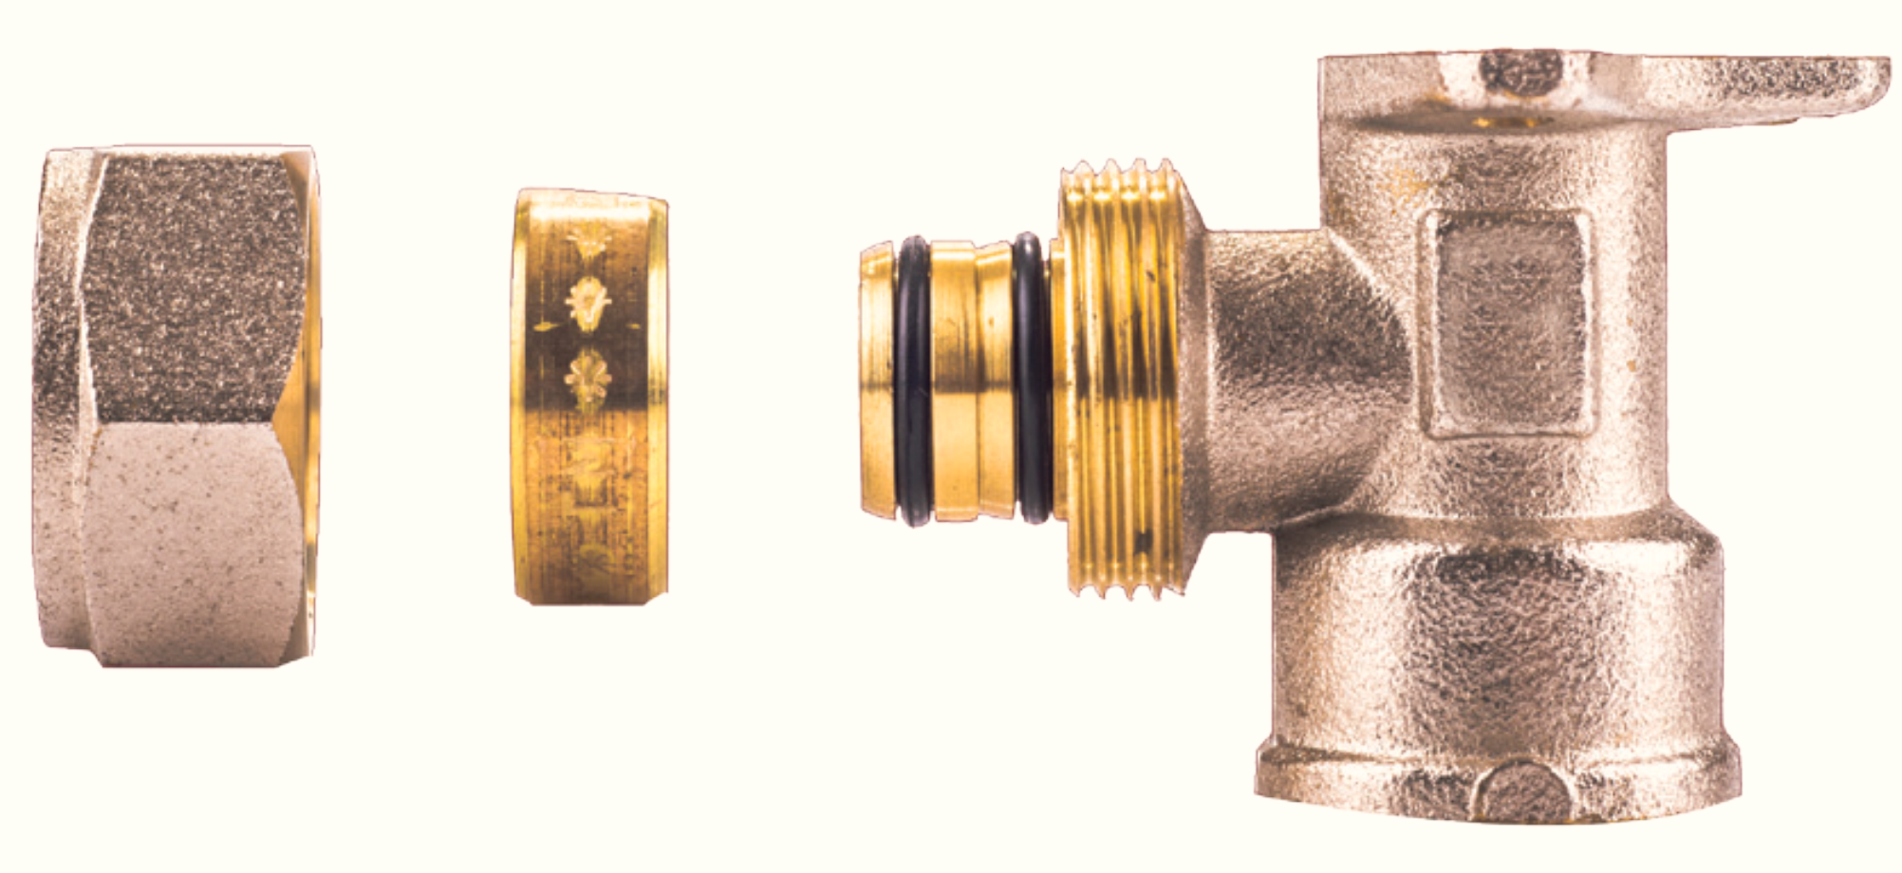
3.3 วาล์วกันกลับชนิดมีนํ้ามันควบคุม
หลักการทำงาน โดยปกติน้ำมันสามารถไหลผ่านจาก A ไป B ได้ แต่น้ำมันจาก B ไม่สามารถไหลผ่าน
ไป A แต่ถ้ามีความดันเข้าทางท่อได้ การใช้งานของวาล์วกันกลับชนิดมีน้ำมันควบคุมจะนำมาใช้
เมื่อต้องการให้ก้านสูบเคลื่อนที่ออกแล้วค้างตำแหน่งได้ เช่น ไฮดรอลิกส์ยกรถยนต์

Slide 24
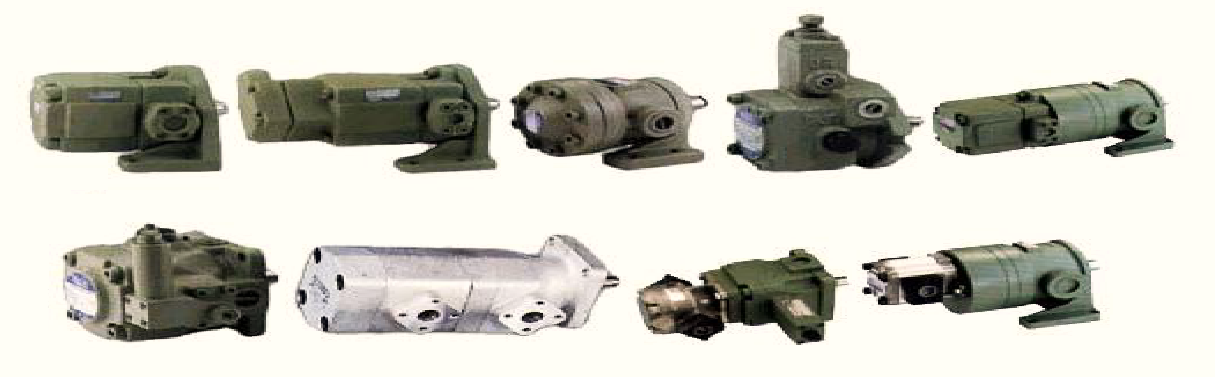
3.4 วาล์วปิด-เปิด
วาล์วปิด-เปิด เป็นวาล์วควบคุมแบบ 2 ทิศทาง แบบหนึ่งใช้สำหรับควบคุมการปิด-เปิด
การไหลของของไหลเท่านั้น ซึ่งจะนำไปใช้ควบคุมทิศทางของกระบอกสูบหรือมอเตอร์ไฮดรอลิกไม่ได้ วาล์วนี้มีรูต่อเพียง 2 ช่อง คือ ช่องเข้าและช่องออก สามารถใช้เป็นวาล์วปิด-เปิดได้

Slide 25
3.4 วาล์วปิด-เปิด
วาล์วนี้มีข้อเสียคือ ถ้าใช้ในการไหลที่มีอัตราการไหลสูงๆ จะสูญเสียความดันมาก เนื่องจากบ่าวาล์วมีเส้นผ่านศูนย์กลางเล็กกว่าปากทางเข้า-ออกมาก ทำให้การไหลเป็นไปได้ไม่เต็มที่ในตอนเปิด เมื่อใช้เป็นวาล์วปิด-เปิด นอกจากนี้ถ้าปิดวาล์วแน่นเกินไปก็อาจทำให้ตัวเข็มสึกเร็ว

Slide 26
4. การควบคุมไฮดรอลิกส์ไฟฟ้าเบื้องต้น
เป็นการใช้วงจรควบคุมไฮดรอลิกส์ไฟฟ้าโดยใช้โซเลนอยด์วาล์วเดี่ยวและโซเลนอยด์วาล์วคู่
เพื่อควบคุมการทำงานของวงจรไฮดรอลิกส์ทั้งกระบอกสูบทางเดียวและสองทางให้ทำงาน โดยมีปั๊ม
ไฮดรอลิกส์เป็นต้นกำลังในการอัดน้ำมันให้มีแรงดันสูงในการขับเคลื่อนอุปกรณ์ทำงาน การเคลื่อนที่ของลูกสูบจะช้ากว่าการใช้ลมอัดและน้ำมันที่ใช้ในการดันลูกสูบให้เคลื่อนที่เข้า-ออก จะระบายลงสู่ถังเก็บน้ำมันดังเดิมเพื่อนำมาใช้ใหม่ เนื่องจากระบบไฮดรอลิกส์ทำงานที่มีแรงกระทำต่องานนั้นๆ สูง จึงต้องควบคุมความเร็วลูกสูบให้เหมาะกับงานและความปลอดภัยจากการทำงานและยังสามารถควบคุมให้ลูกสูบทำงานโดยใช้โซเลนอยด์วาล์ว ซึ่งต้องใช้แหล่งจ่ายไฟฟ้ากระแสสลับหรือกระแสตรงให้กับวงจรควบคุม ทำให้สามารถควบคุมลูกสูบให้ทำงานได้เหมาะกับงานมากขึ้น

Slide 27
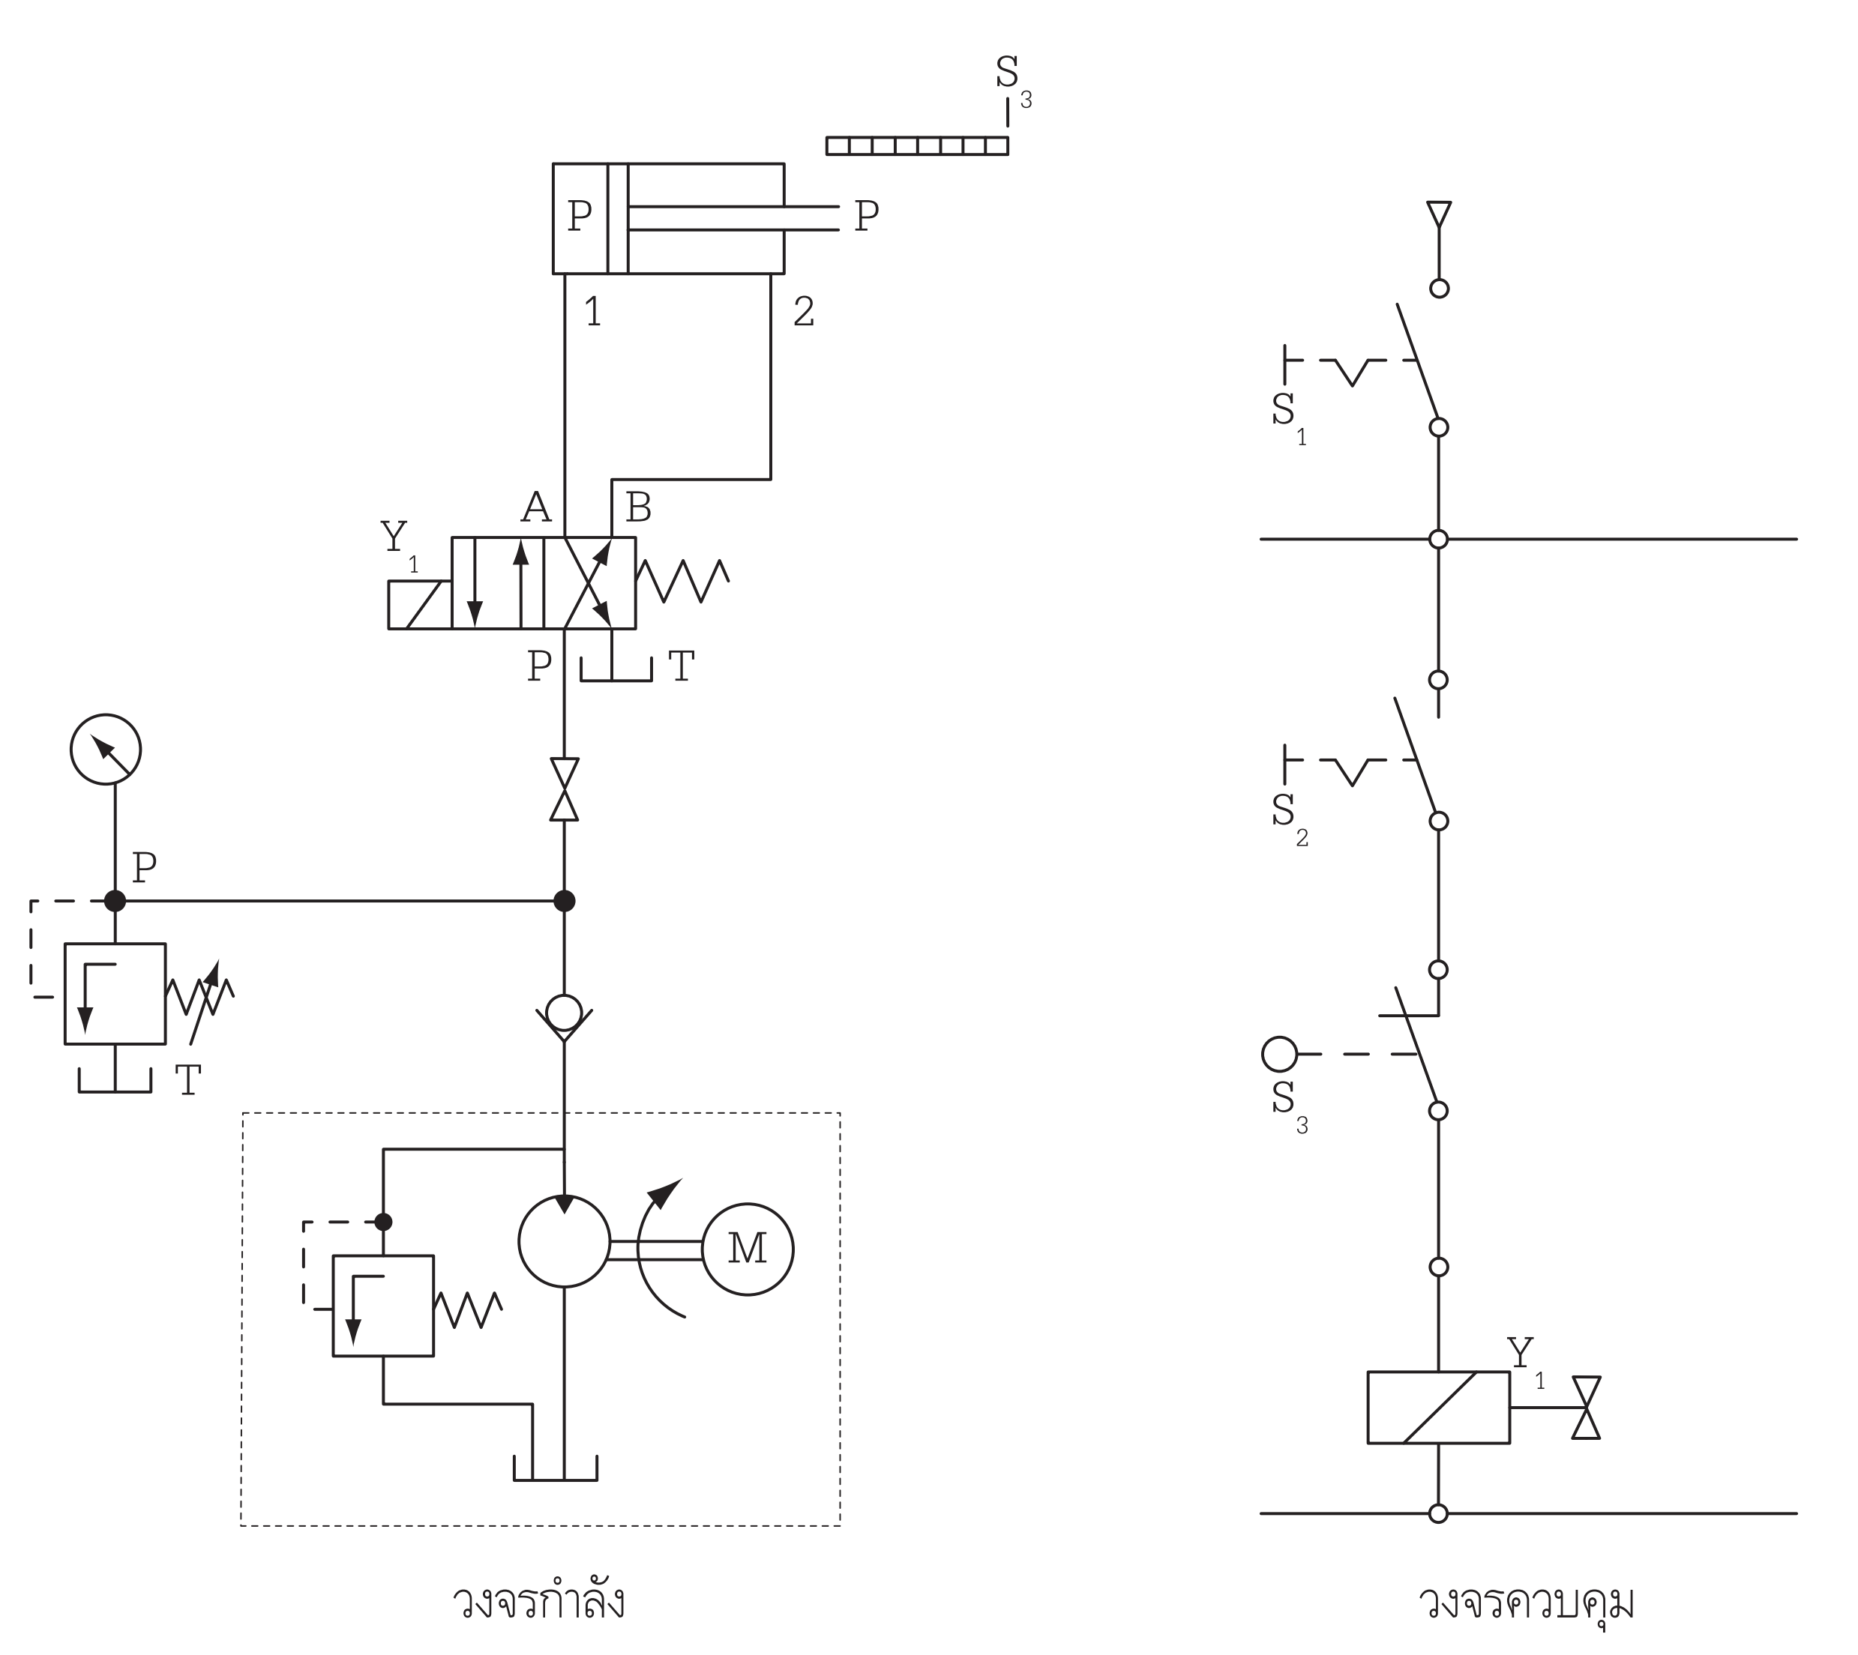
4. การควบคุมไฮดรอลิกส์ไฟฟ้าเบื้องต้น
การควบคุมวงจรไฮดรอลิกส์ไฟฟ้าเบื้องต้นประกอบด้วยวงจรควบคุมและวงจรกำลัง
ส่วนแหล่งจ่ายกำลังไฟฟ้าใช้แหล่งจ่ายไฟฟ้ากระแสสลับหรือกระแสตรงให้กับวงจรควบคุม

Slide 28
วาล์วเป็นอุปกรณ์ที่ใช้ควบคุมการไหลของน้ำมันไฮดรอลิกส์
ในท่อภายใต้ความดันให้เป็นไปตามสภาพงานที่ต้องการทำงานด้วยวงจร
ไฮดรอลิกส์ เช่น ใช้ควบคุมให้อุปกรณ์การทำงานเริ่มทำงาน หยุดทำงาน และให้เคลื่อนที่ด้วยความเร็วตามที่ต้องการ โดยการควบคุมอัตราการไหล และให้วงจรทำงานได้ตามสภาพงานด้วยการควบคุมความดัน ซึ่งสามารถแบ่งวาล์วควบคุมชนิดต่างๆ ที่ใช้ในระบบไฮดรอลิกส์ตามหน้าที่การทำงานได้ 3 กลุ่ม ได้แก่ วาล์วควบคุมทิศทาง วาล์วควบคุมความดัน วาล์วควบคุมอัตราการไหล
สรุป

